Slide 1

（第8讲） PHP5.4 数据库MySQL基础之增删改查
内容摘要
数据库的数据类型与配置
常用增删改查SQL语句的语法格式
主讲：张恩民
官网：www.php100.com

Slide 2






（第8讲） PHP5.4 数据库MySQL基础之增删改查
数据库的数据类型与配置
什么是数据库？我们可以理解为就是为了存储数据的一个库，
以表和单元的形式存储。
常见的数据库有：

Slide 3
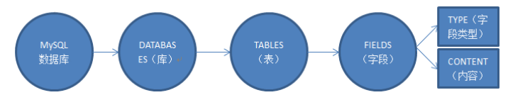
（第8讲） PHP5.4 数据库MySQL基础之增删改查
数据库的数据类型与配置
1、phpMyAdmin （http://www.phpmyadmin.net/）
2、Navicat （http://www.navicat.com/）
3、MySQL GUI Tools （http://dev.mysql.com/downloads/gui-tools/）

Slide 4
（第8讲） PHP5.4 数据库MySQL基础之增删改查
数据库的数据类型与配置
数据类型 | 描述 | 应用范围
int，smallint | 整型，常用int型，取值最大11位 | 点击量，编号，真假
char ，varchar | 字符串型，char最大取值255字节，varchar更长并伸缩 | 标题，姓名，关键字
Date，datime | 日期型，固定格式： 0000-00-00 00:00:00
float ，double | 小数类型，一般设置类型为 （总长度，小数位长度） | 价格，科学数值等
Text，longtext | 备注型：没有长度限制，但取决于服务器和mysql性能 | 新闻内容，长内容

Slide 5
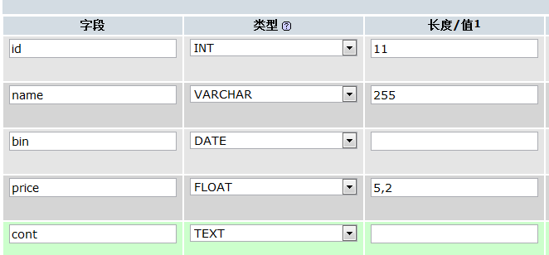
（第8讲） PHP5.4 数据库MySQL基础之增删改查
数据库的数据类型与配置

Slide 6
（第8讲） PHP5.4 数据库MySQL基础之增删改查
常用增删改查SQL语句的语法格式
增：
Insert into 表 （字段1，字段2…）values (值1，值2)
Insert into 表 values (值1，值2)
Insert into 表 set 字段1=值1，字段2=值2，……

Slide 7
（第8讲） PHP5.4 数据库MySQL基础之增删改查
常用增删改查SQL语句的语法格式
查：
Select 字段，字段，…… from 表
Select * 或 函数（字段） from 表
count（*） //统计条数
sum (字段) //求和
avg（字段）//求平均值
max（字段）//求最大值
min （字段）//求最小值

Slide 8
（第8讲） PHP5.4 数据库MySQL基础之增删改查
常用增删改查SQL语句的语法格式
查：
Select 字段，字段，…… from 表 where 条件
字段 【 条件运算符】 值如： = , > , < , <> , and , or
函数：replace（）

Slide 9
（第8讲） PHP5.4 数据库MySQL基础之增删改查
常用增删改查SQL语句的语法格式
查：
Select 字段，字段，…… from 表 where 字段 like ‘%值%’
Select 字段，字段，…… from 表 where 字段 not like ‘%值%’
模糊查询, %表示匹配任意字符和任意次数

Slide 10
（第8讲） PHP5.4 数据库MySQL基础之增删改查
常用增删改查SQL语句的语法格式
查：
Select 字段，字段，…… from 表 where 字段 in （值，值）
Select 字段，字段，…… from 表 where 字段 not in （值，值）
Select 字段，字段，…… from 表 group by 字段
归组 / 归类（查询不重复项）

Slide 11
（第8讲） PHP5.4 数据库MySQL基础之增删改查
常用增删改查SQL语句的语法格式
查：
Select 字段，字段，…… from 表 order by 字段 [asc / desc ]
正序
倒序
…… order by id asc ，name desc

Slide 12
（第8讲） PHP5.4 数据库MySQL基础之增删改查
常用增删改查SQL语句的语法格式
查：
Select 字段，字段，…… from 表 limit 起始位 ，条数
…… limit 0，5 //从第1位开始取5条
…… limit 5，5 //从第6位开始取5条
…… limit 9，5 //从第10位开始取5条
…… limit 5 //从第1位开始取5条，简化写法

Slide 13
（第8讲） PHP5.4 数据库MySQL基础之增删改查
常用增删改查SQL语句的语法格式
当出现多个情况组合时，应遵循：WGOL 规范
实例：
查询表user，id 倒序，age小于30岁，不重复职业job，取前10条
Select * from user where age<30 group by job order by id desc limit 10

Slide 14
（第8讲） PHP5.4 数据库MySQL基础之增删改查
常用增删改查SQL语句的语法格式
改：
Update 表 set 字段=值 ， 字段=值 [where] [group] [order] [limit]
删：
delete from 表 [where] [group] [order] [limit]

Slide 15
（第8讲） PHP5.4 数据库MySQL基础之增删改查
感谢收看本次教程
欢迎访问: www.php100.com

